Slide 1

Социально-экономическое развитие
1918-1941

Slide 2
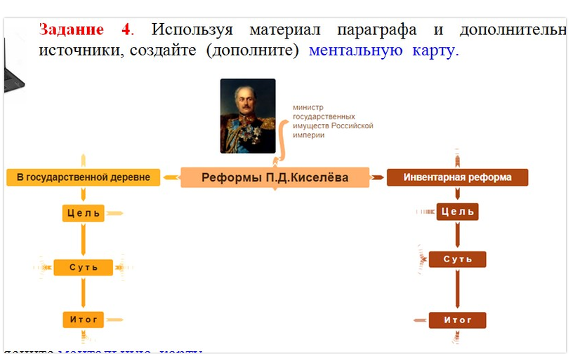

Slide 3
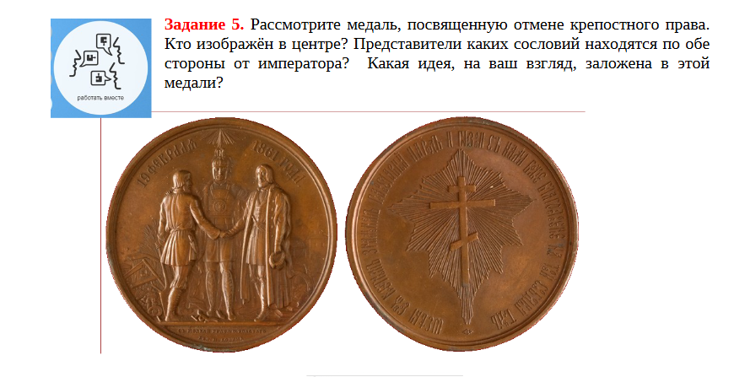
Упражнения для проверки знаний
https://learningapps.org/view37810862 (реформа 1861)

Slide 4
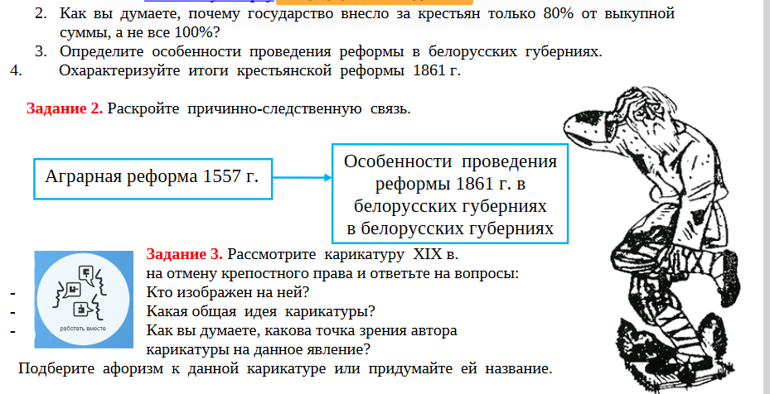

Slide 5
Исторический диктант
1. Крестьяне, освобожденные от крепостного права, но не переведенные на
выкуп____________________
2. Разобщенность и раздробленность земельного надела крестьян________
3. Ежегодные на протяжении 1861-1906 гг погашения крестьянами 1/49
части денежной суммы, выплаченной правительством за выкуп
крестьянских наделов __________________
4. Акты, регулировавшие поземельные отношения временнообязанных
крестьян с помещиками ________________
5. Государственная кредитная операция по выкупу крестьянами
земли_____________
6. Даты Отмены крепостного права частновладельческих и
государственных крестьян_______________
7.Земли совместного пользования помещика и крестьянина _______________

Slide 6
Проверяем материал
https://learningapps.org/view10060441
https://learningapps.org/view24088179 (столыпинская реформа)
https://learningapps.org/view2056254 (развитие промышленности)

Slide 7
Строительство экономики нового типа
новая
экономическая
политика
индустриализация
коллективизация
политика
военного
коммунизма
Определим временные рамки
Выделим причины
Основные мероприятия
Подведем итоги

Slide 8
Оформим работу в форме таблицы
Военный коммунизм
Необходимость мобилизации ресурсов во время Гражданской войны
Нехватка продовольствия
Укрепление государственного сектора с жесткой централизацией
НЭП
Выход из кризиса, преодоление разрухи
Снижение социальной напряженности
Укрепление доверия к большевикам

Slide 9
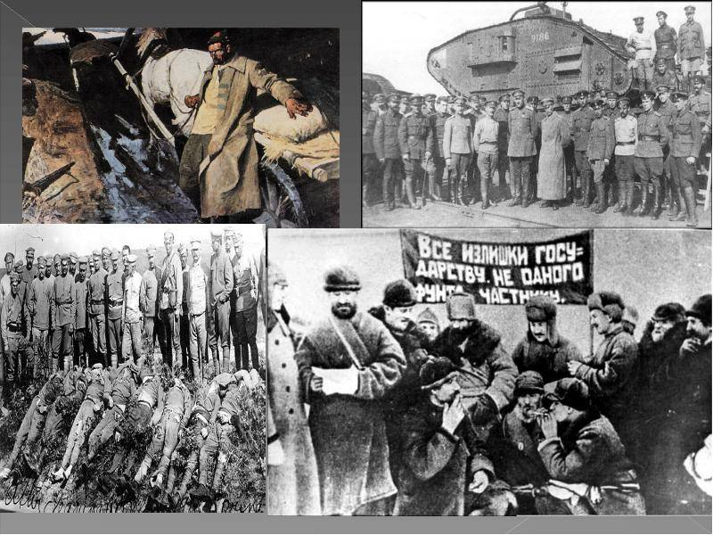
Мероприятия и результаты политики НЭПА и военного коммунизма
Работа с учебником стр. 74-75

Slide 10
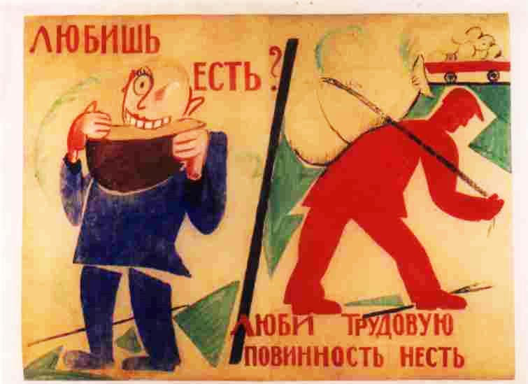

Slide 11

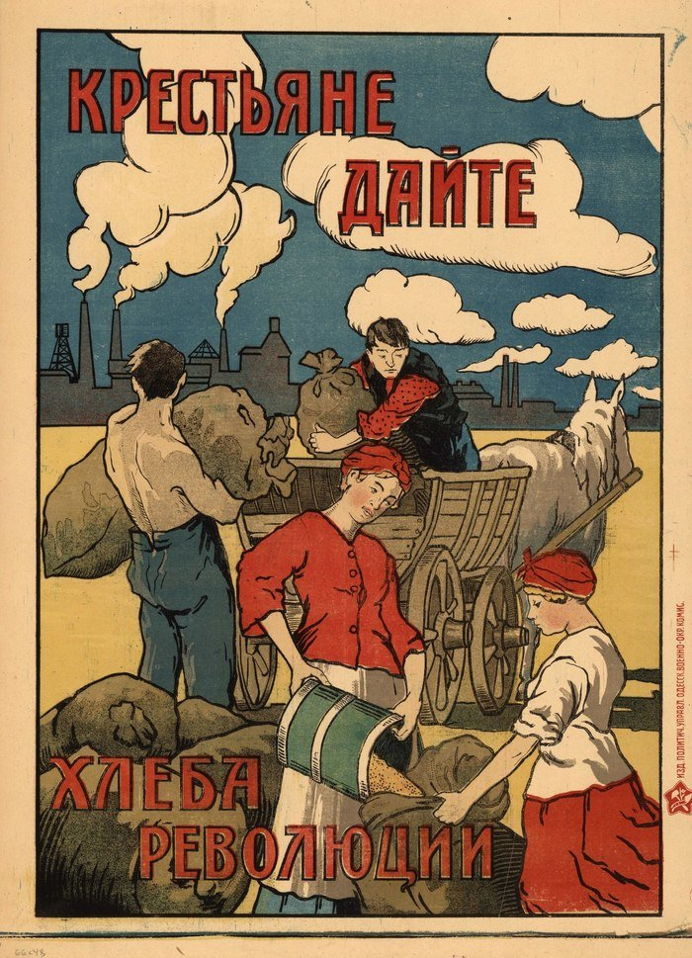

Slide 12

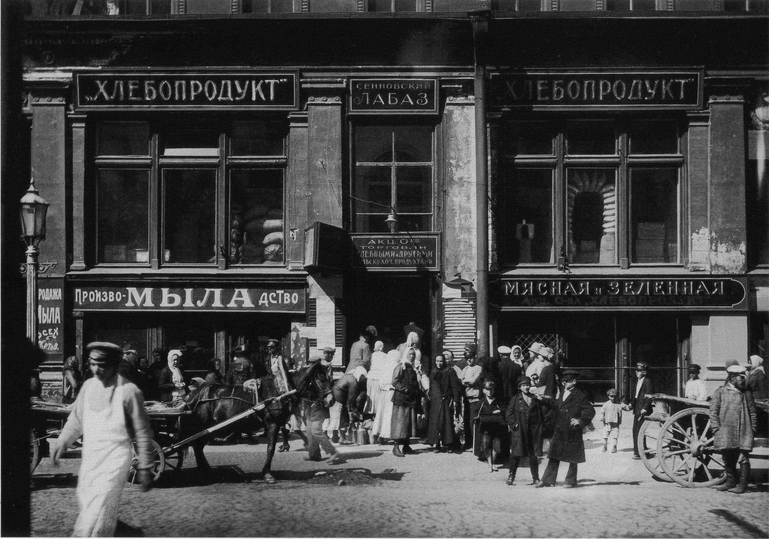

Slide 13
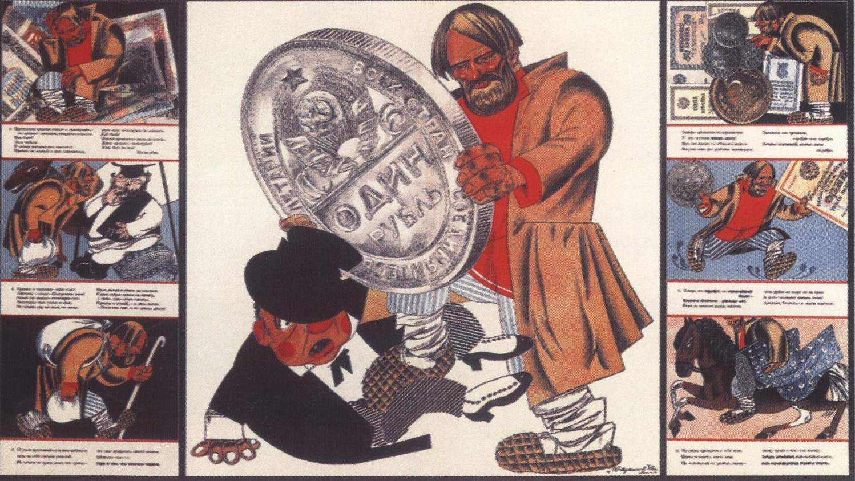

Slide 14
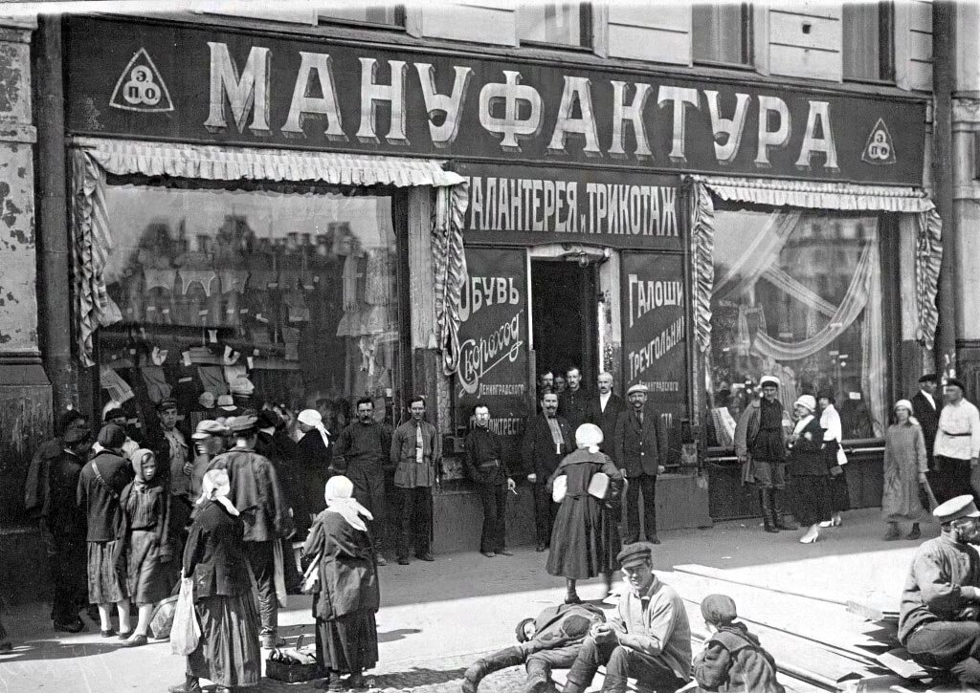

Slide 15
Национализация
Отмена ТДО
Трудовая повинность
Продразверстка
Уравнительность и натуральная оплата
Продналог
выбор форм земледелия, кооперации,
частное производство и торговля
Аренда и найм рабсилы
денежная реформа
хозрасчет

Slide 16
ИТОГИ
Восстановление с\х и промышленности
Насыщение рынка товарами
Имущественное расслоение
Преодоление инфляции
Электрификация
Развитие кооперации(колхозов-коммун)
Падение производства
Развал экономических связей
Тяжелый кризис и голод
Протесты против большевиков

Slide 17
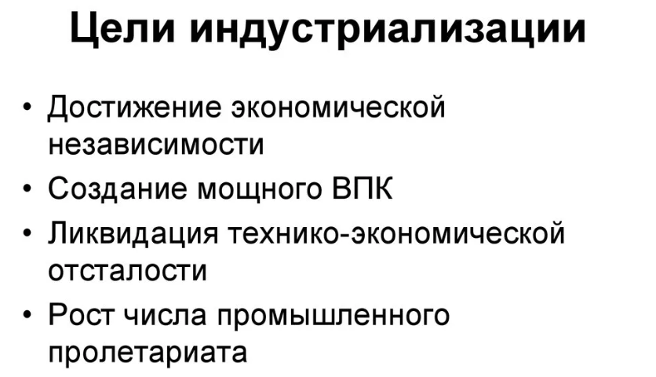
ИНДУСТРИАЛИЗАЦИЯ
1925

Slide 18
ОСОБЕННОСТИ В БССР
Форсированные темпы
Ограничение в создании ВПК и тяжелой промышленности
Упор на легкую и перерабатывающую
Использование местного сырья
Появление новых отраслей
За счет союзных средств
Познакомьтесь с открытыми предприятиями
Гомсельмаш, КИМ, Знамя индустриализации, льнокомбинаты

Slide 19
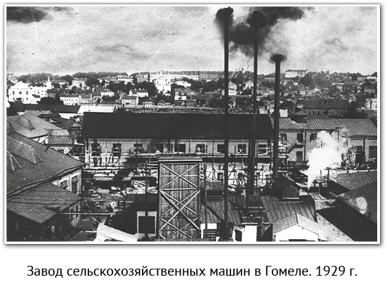
ИТОГИ
Новые отрасли и предприятия
Республика аграрно-индустриальная
пролетариат

Slide 20
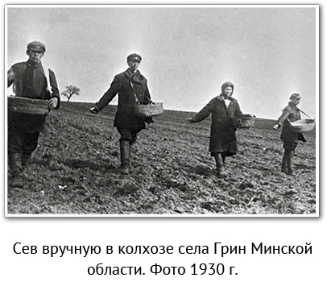
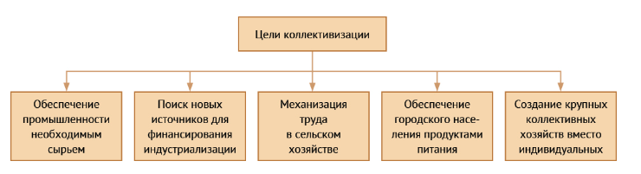
Коллективизация 1927
1930

Slide 21

1929-сплошная коллективизация
МТС – Дзержинский район
Рабочие –агитаторы и организаторы
«двадцатипятитысячники»
Кулацкие хозяйства
К 1935-90%
перегибы

Slide 22
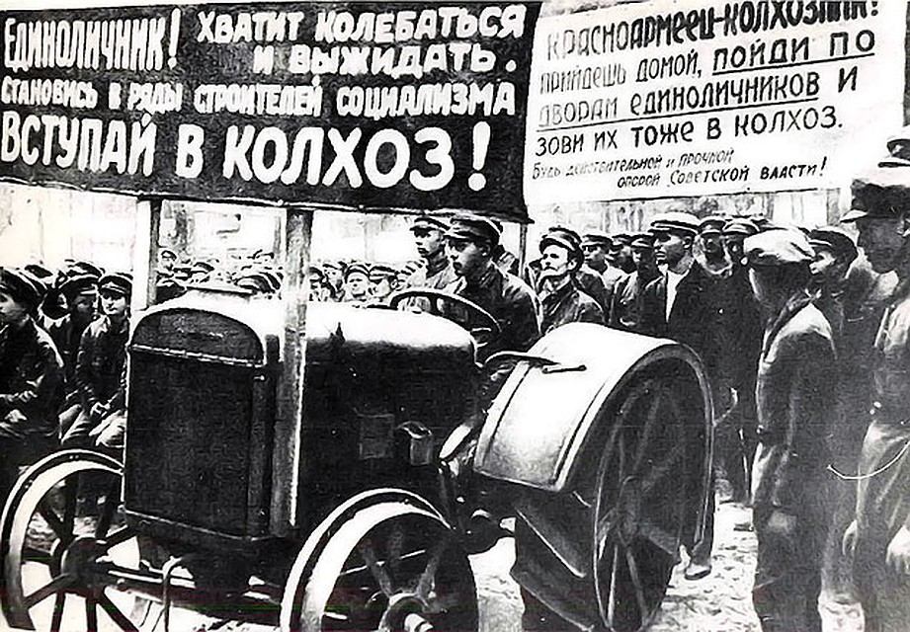

Slide 23
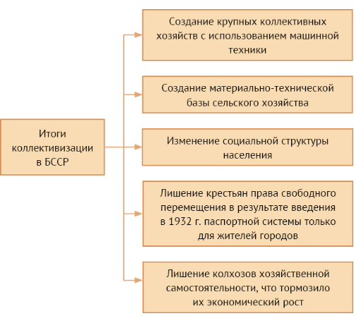
Самостоятельно разобрать положение в экономике Западной Беларуси

